Slide 1
ИСТОРИЈА 7. РАЗРЕД
КРСТАШКИ РАТОВИ
НАСТАВНИК
ДАВОР БАРДАК
ОШ “ЂОРЂО ПАНЗАЛОВИЋ” ОСИЊА

Slide 2
УВОД
Шта је ислам?
Гдје је сабрано Мухамедово учење?
Које су земље освојили Арабљани?

Slide 3
КРСТАШКИ РАТОВИ
стр. 86
1. ВЈЕРСКО ОБИЉЕЖИЈЕ
Крсташки ратови су низ ратова вођених између хришћана и муслимана.
Једни друге су називали невјерницима.
Вријеме трајања ратова
1095-1270. године.
Ослобођење Христовог гроба у Јерусалиму.
Државе које су ратовале против муслимана су : Француска, Њемачка, Енглеска, Шпанија.

Slide 4
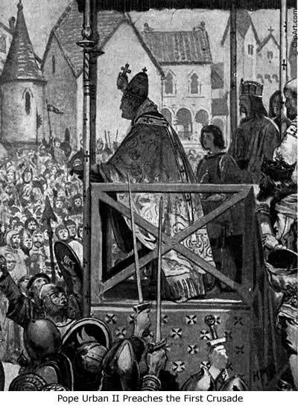
2. САБОР У КЛЕРМОНУ
Папа Урбан II је 1095. године на сабору у Клермону позвао хришћане да крену у рат за ослобођење Христовог гроба.
Рат је добио назив по крстовима од црвене тканине на њиховој одјећи.
3. ОДЗИВ КРСТАША
У рат су се одазвали први витезови и племићи :
- због њиховог ратног занимања и плијена.
- позив су прихватили и сиромашни слојеви
друштва.

Slide 5
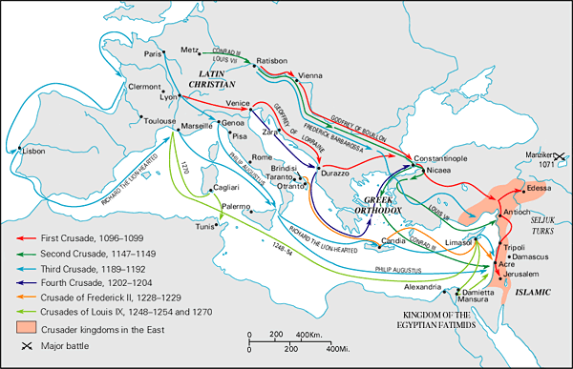
Приказ путовања крсташке војске

Slide 6
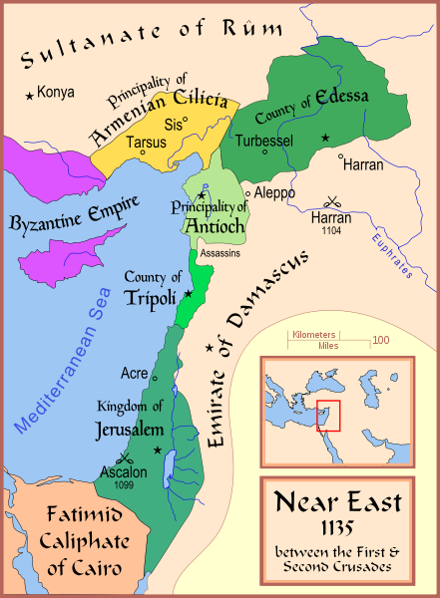
4. КРСТАШКЕ ДРЖАВЕ
Први крсташки рат (1096-1099)
Освојен je град Јерусалим.
Крсташи су основали своје државе, а најзначајнија је била Јерусалимска краљевина.
За јерусалимског краља био је постављен Готфрид Бујонски
Осим ње су основане:
- кнежевина Антиохија и
- грофовије Едеса и Триполи.

Slide 7
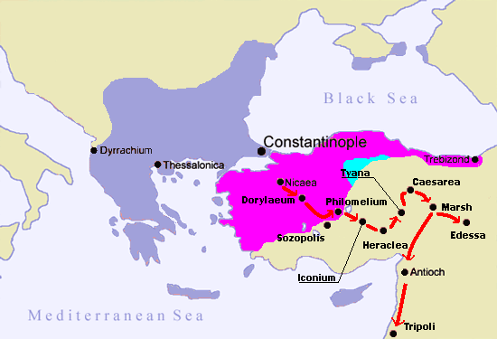
Карта Првог крсташког рата и смјер кретања.

Slide 8
5. ПАД ЈЕРУСАЛИМА И ОСТАЛИ КРСТАШКИ РАТОВИ
Повод за Други крсташки рат (1147-1149)
- Муслиманско освајање Едесе.
Пад Јерусалима био је повод за Трећи крсташки рат
(1189-1192)
Саладин арабљански војсковођа и државник који је освојио Јерусалим те поштедио хришћане у граду.
Учесници Трећег крсташког рата са хришћанске стране су:
- Фридрих Барбароса (њемачки цар),
- Ричард Лавље Срце (енглески краљ) и - Филип II Август (француски краљ).

Slide 9
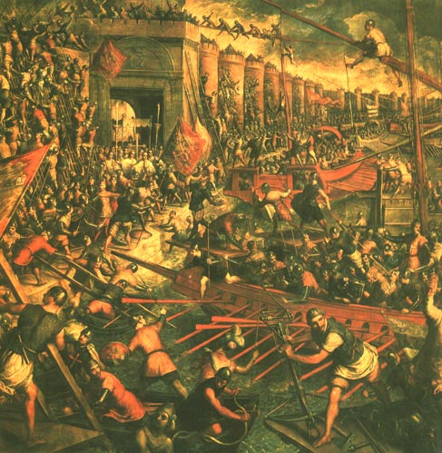
6. СУКОБИ ИЗМЕЂУ ХРИШЋАНА
Четврти крсташки (1202-1204)
Подстакао га је папа Иноћентије III
на наговор Венеције.
Крсташи су 1204. године заузели Цариград и у њему створили Латинско царство.
Крсташки ратови покретани су још четири пута, али без резултата.
1291. године муслимани су заузели посљедње упориште крсташа, тврђаву Акру.

Slide 10
7. КРАЈ КРСТАШКИХ РАТОВА И ПОСЉЕДИЦЕ
7. КРАЈ КРСТАШКИХ РАТОВА И ПОСЉЕДИЦЕ:
Европљани су се упознали са културом истока
У Европи почињу да се узгајају нове пољопривредне културе: пиринач, лубенице, лимун; шећер је све више у употреби
Прекинута је доминација византијских и арапских трговаца у Средоземљу
Венеција и Ђенова преузимају примат у трговини у Средоземљу
Крсташки ратови су показали предност великих војски, под јединственом командом, па владари почињу да теже стварању већих националних армија, уместо малих феудалних војски
Европљани су се упознали са културом истока.
У Европи почињу да се узгајају нове пољопривредне културе:
- пиринач, лубенице, лимун.
Крсташки ратови су показали предност великих војски.

Slide 11
ДОМАЋИ ЗАДАТАК
7. КРАЈ КРСТАШКИХ РАТОВА И ПОСЉЕДИЦЕ:
Европљани су се упознали са културом истока
У Европи почињу да се узгајају нове пољопривредне културе: пиринач, лубенице, лимун; шећер је све више у употреби
Прекинута је доминација византијских и арапских трговаца у Средоземљу
Венеција и Ђенова преузимају примат у трговини у Средоземљу
Крсташки ратови су показали предност великих војски, под јединственом командом, па владари почињу да теже стварању већих националних армија, уместо малих феудалних војски
Одговорити на питања на страни 91.

